Slide 1
在Linux上實現Rstudio Server 與Spark的溝通

Slide 2
配置
8GB以上記憶體
CentOS7
Vmware Player
Rstudio Server
Sparklyr

Slide 3
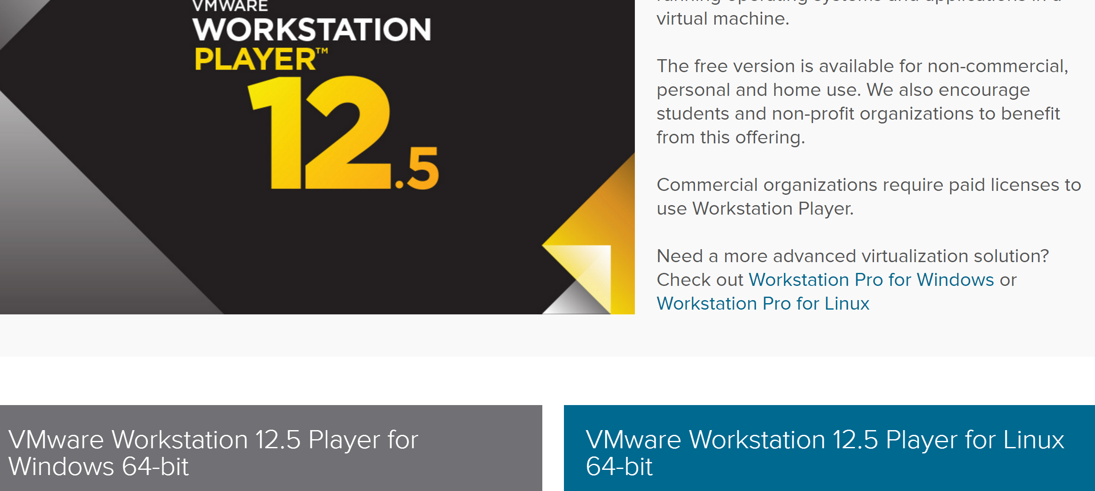
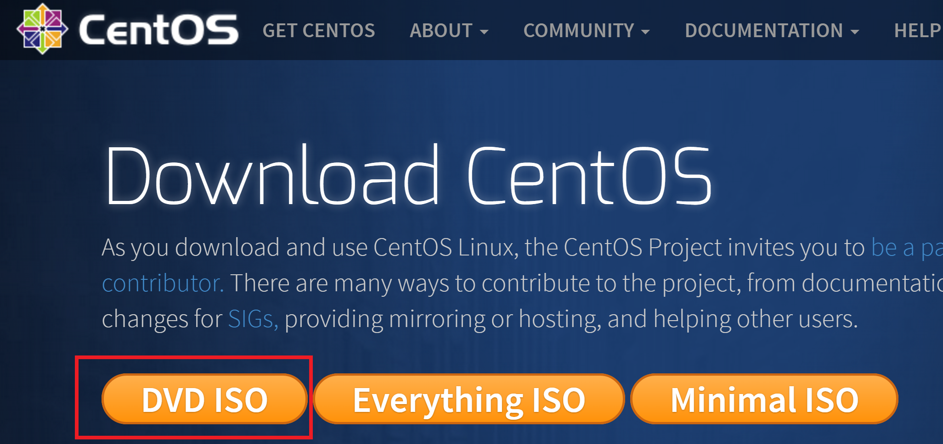
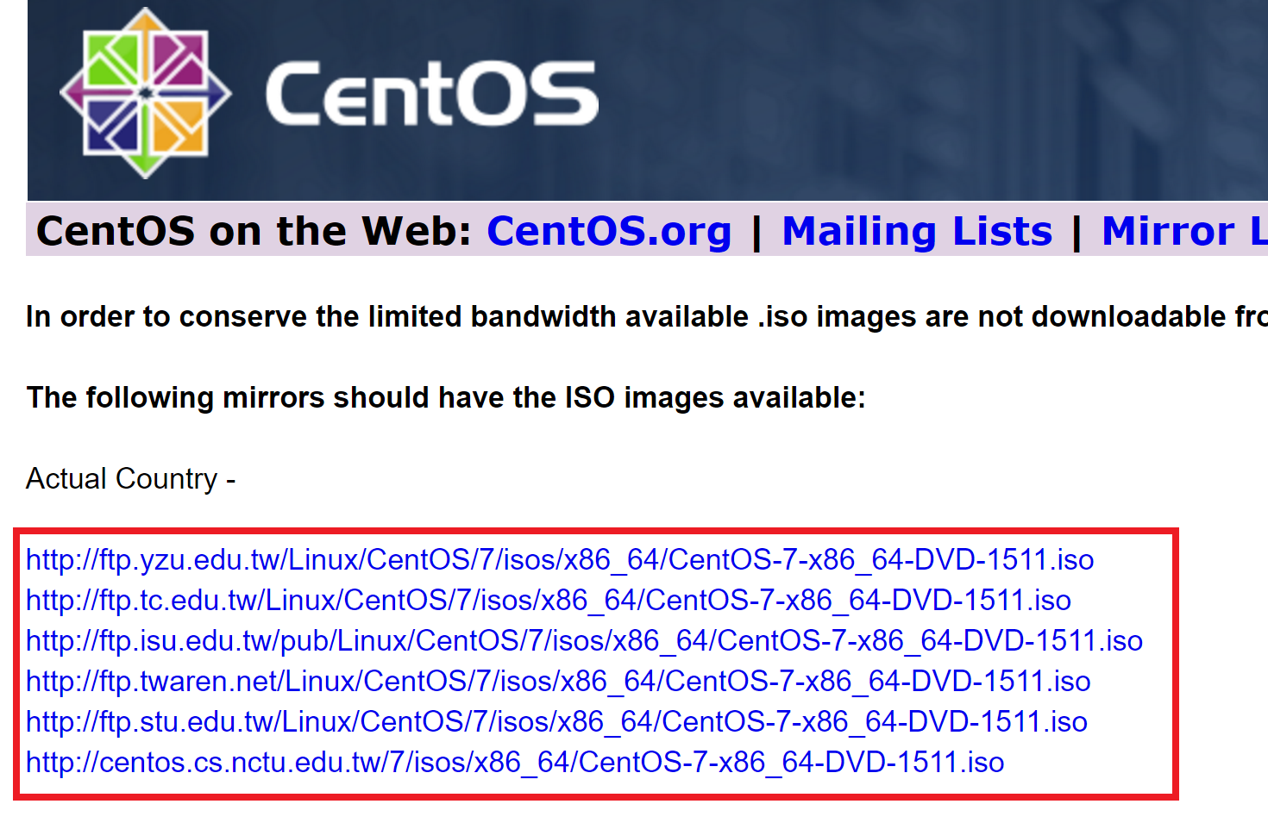
下載Vmware play、CentOS7

Slide 4
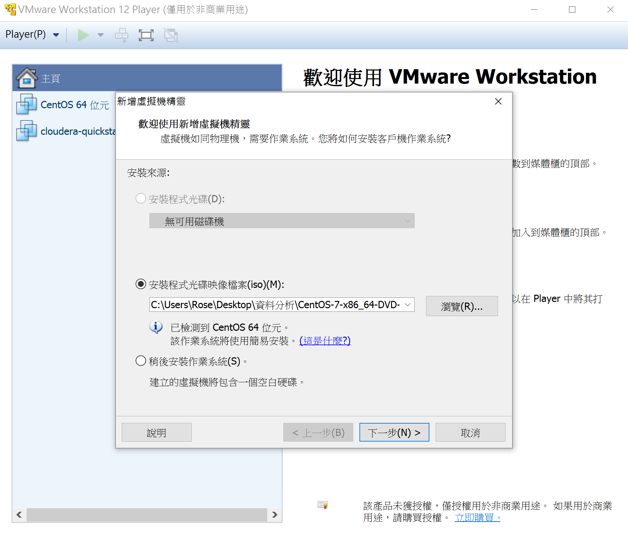
安裝完VmwarePlay選右上角新增虛擬機器將剛剛下載的CentOS7 ISO檔匯入

Slide 5
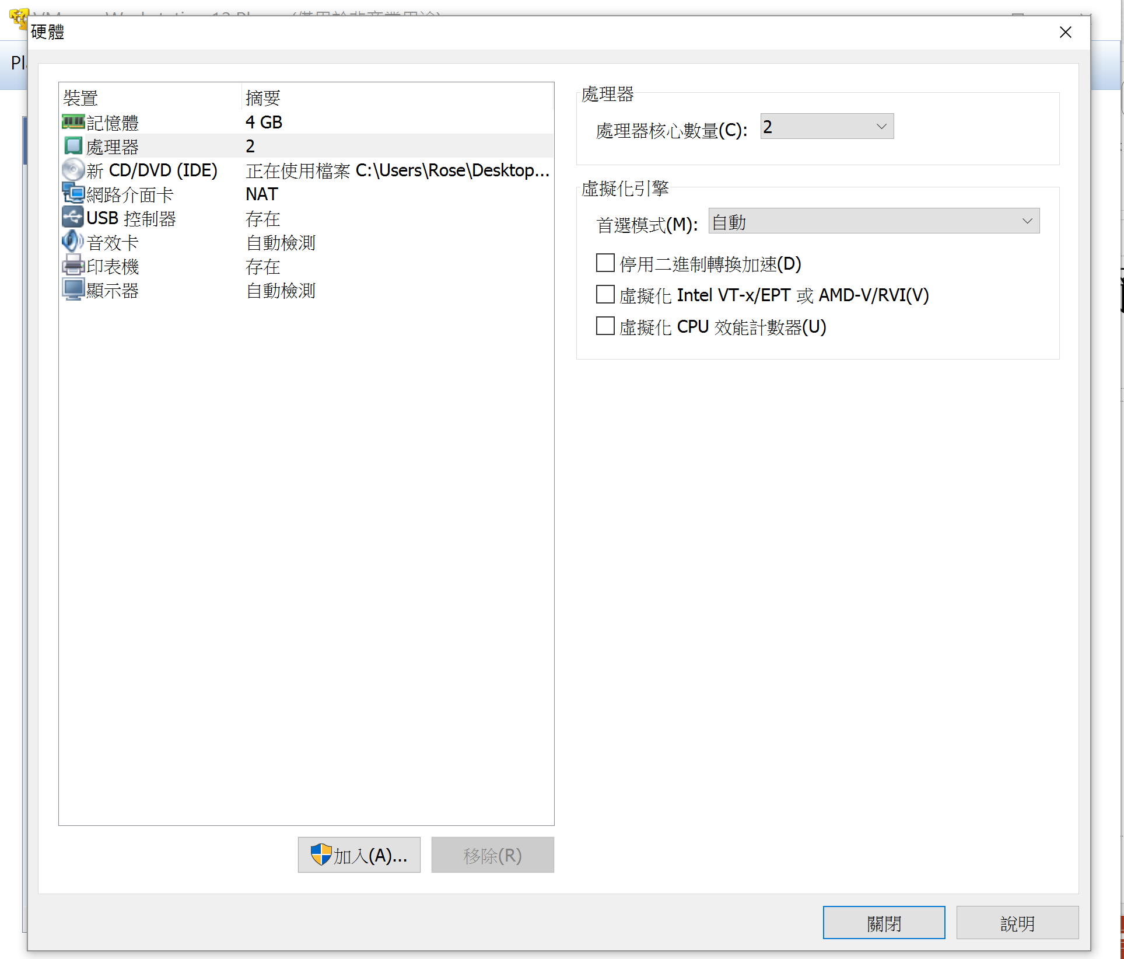
值得注意的是記憶體必須選擇至少4G、CUP至少兩顆才不會在安裝Spark時出錯

Slide 6
其他安裝過程可以參考網路上其他教學檔
http://ktess1020.pixnet.net/blog/post/286058413-vmware-%E5%AE%89%E8%A3%9D-centos-7

Slide 7
編碼問題
安裝完以後Linux會問要使用何種語言，這時不能選中文不然會在安裝R studio時出現問題ASCII編碼問題，如果不小心選到中文請用localectl set-locale LANG=en_US.UTF-8改回英文(此語法只支援CentOS7)並重開機
改成中文 localectl set-locale LANG=zh_CN.utf8

Slide 8
安裝相關套件與R
su root //切到最高權限者請輸入您安裝時設的密碼
yum -y install epel-release
yum -y update
yum -y install curl curl-devel
yum -y install libxml2 libxml2-devel openssl-devel.x86_64
yum -y install gcc glibc-headers gcc-c++ gcc-gfortran readline-devel libXt-devel
yum install gnutls-devel.x86_64
yum -y install libcurl libcurl-devel
yum -y install R

Slide 9
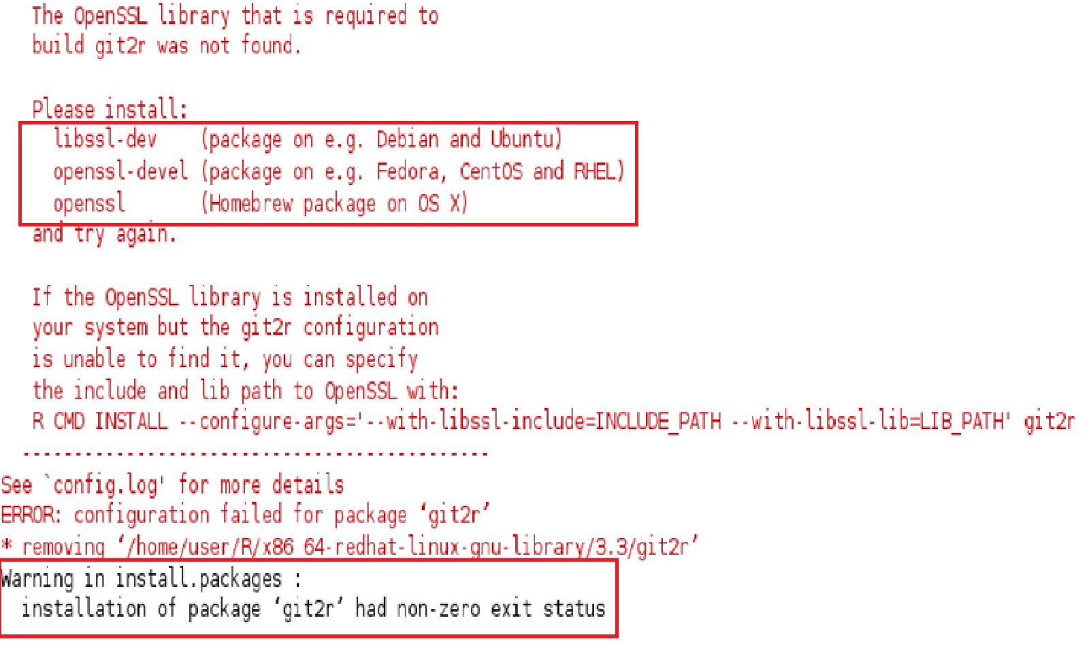
依據不同版本的Sparklyr你可能需要yum更多的東西，所以這裡要交一項能力”Debug”

Slide 10
安裝Server Rstudio
wget https://download2.rstudio.org/rstudio-server-rhel-1.0.44-x86_64.rpm
sudo yum install --nogpgcheck rstudio-server-rhel-1.0.44-x86_64.rpm

Slide 11
登入Rstudio Server
打開瀏覽器
在最上面輸入localhost:8787 //用Rstudio Server版就是霸氣87
輸入Linux的帳號密碼
其餘操作等同R單機版

Slide 12
安裝Sparklyr、 local version Spark
install.packages("devtools")
devtools::install_github("rstudio/sparklyr")
library(sparklyr)
spark_install(version = "1.6.1 ")
library(dplyr)
sc <- spark_connect(master = “local”) // 本地版佈署
//群集版請參考http://spark.rstudio.com/deployment.html

Slide 13
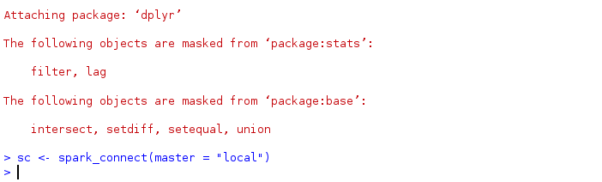
連線成功!

Slide 14
測試
install.packages("nycflights13")
flights_table <- copy_to(sc, nycflights13::flights, "flights")
//拿 R的nycflights13套件的flights表出來塞給Spark
//sc就是Spark context
src_tbls(sc)
//看一下Spark context裡有哪些表
flights_table %>% filter(dep_delay == 2)
//找出遲到兩分鐘的飛機
// flights_table透過%>%丟給函式filter並加入條件(dep_delay == 2
spark_web(sc)//用Web看運作情形
spark_disconnect(sc)//關閉R與Spark間連結

Slide 15
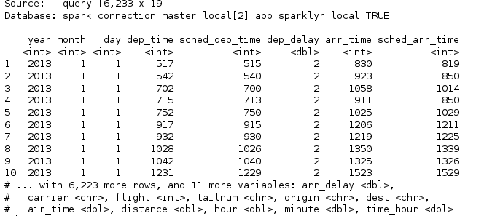
結果

Slide 16
下期預告
R、資料庫的溝通概念與實現

